Slide 1
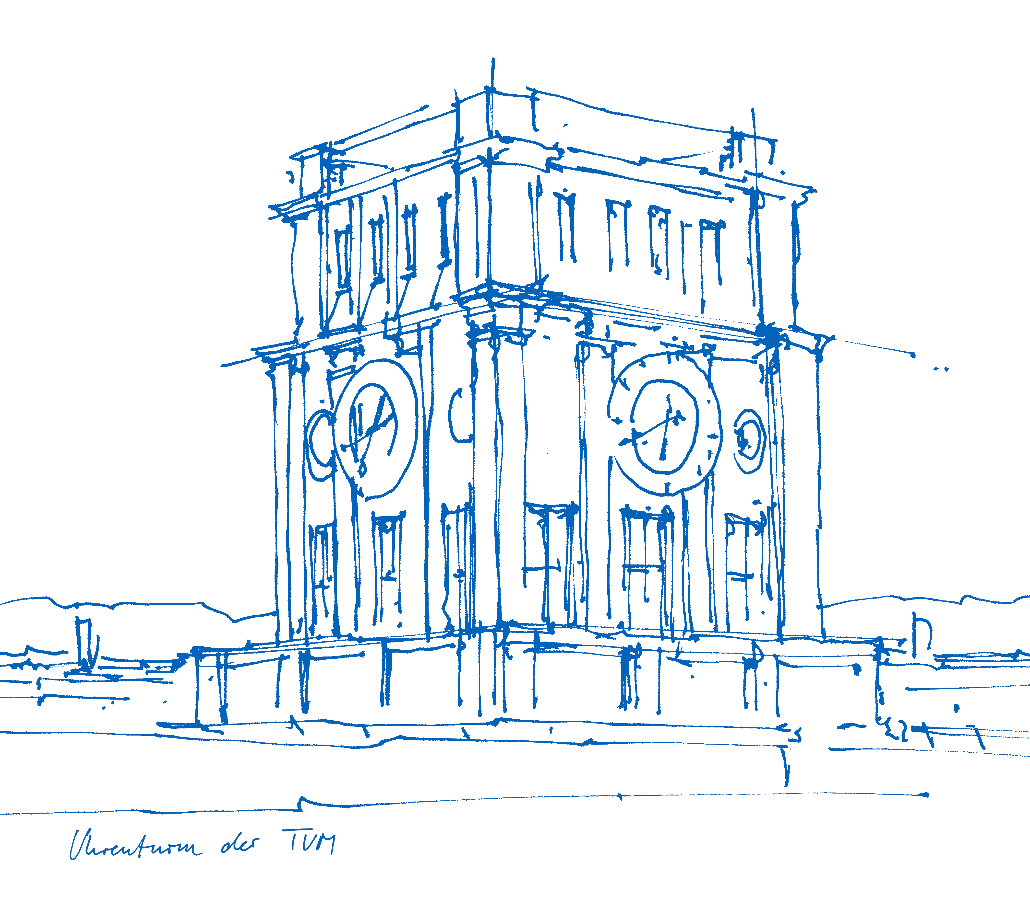
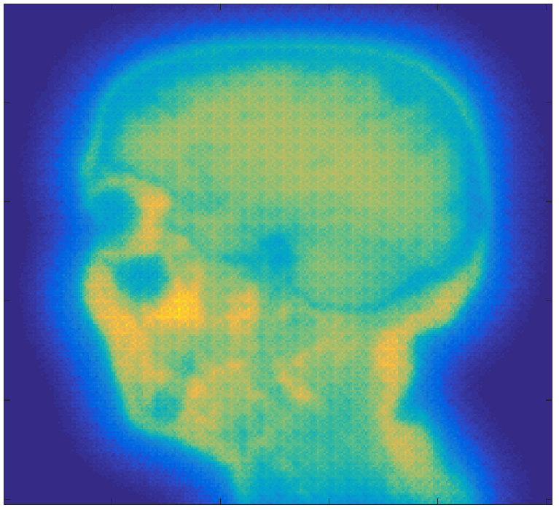
Machine Learning in Medical Imaging SS16
Project Presentation: U-Net Implementation
Claus Meschede, Leonard Rychly
Technische Universität München
Fakultät für Informatik
Chair for Computer Aided Medical Procedures & Augmented Reality
München, July 18, 2016

Slide 2
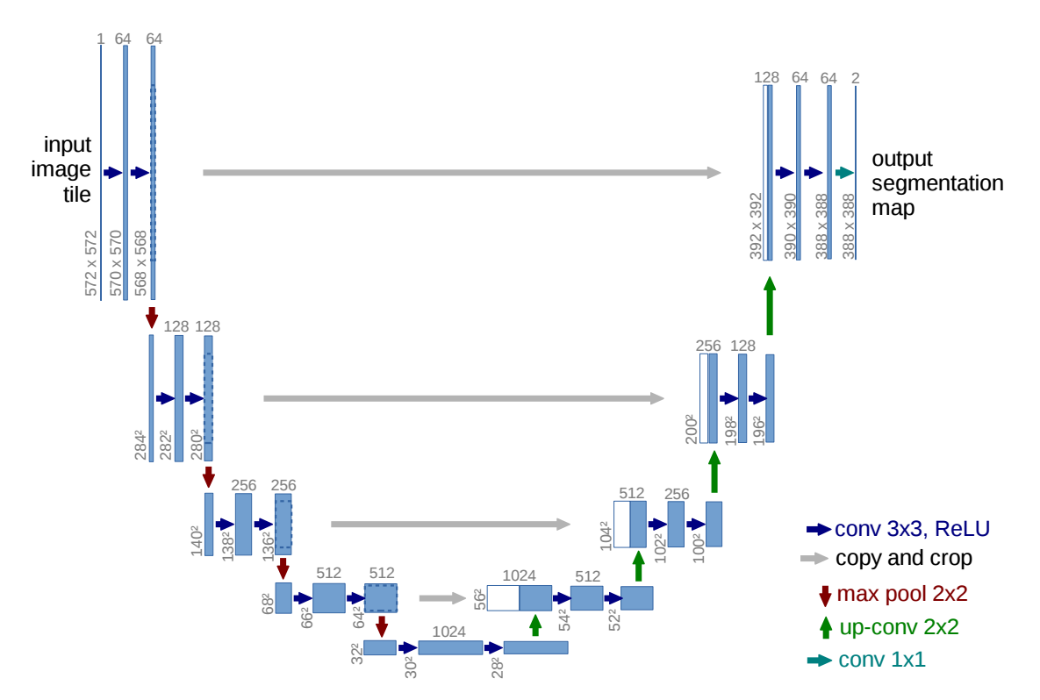
U-Net Architecture [Ronneberger et al., 2015]
Main feature: skip connections for reusing finer feature maps.
Used for medical image segmentation.

Slide 3
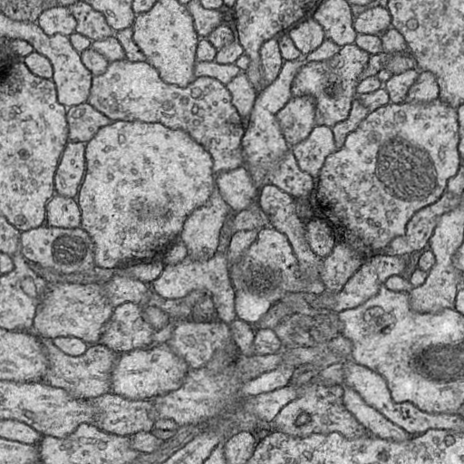
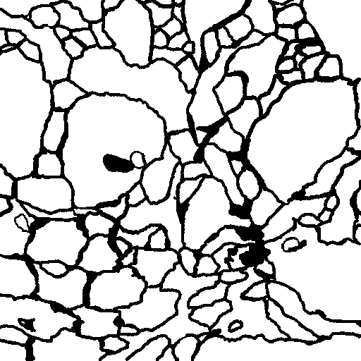
U-Net: Biomedical Image Segmentation
Main feature: skip connections for reusing finer feature maps.
Used for medical image segmentation.

Slide 4
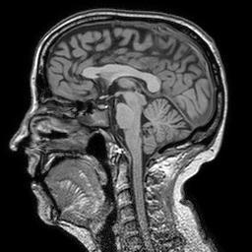
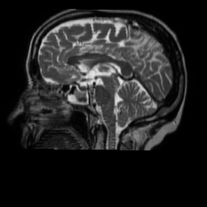
Idea
Adapt U-Net Architecture to predict one modality given another.
Raw volumetric data is available (Brain MRI)

Slide 5
Image Generation
Generate 2D Images from raw volumetric data.
Normalize gray scale images.

Slide 6
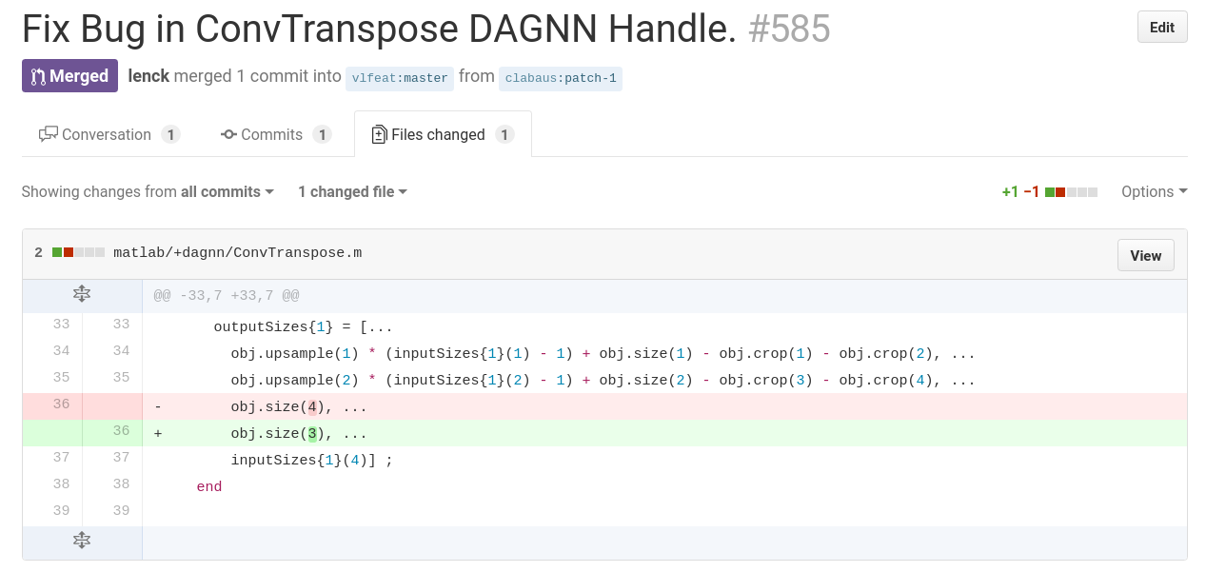
Issue #1

Slide 7
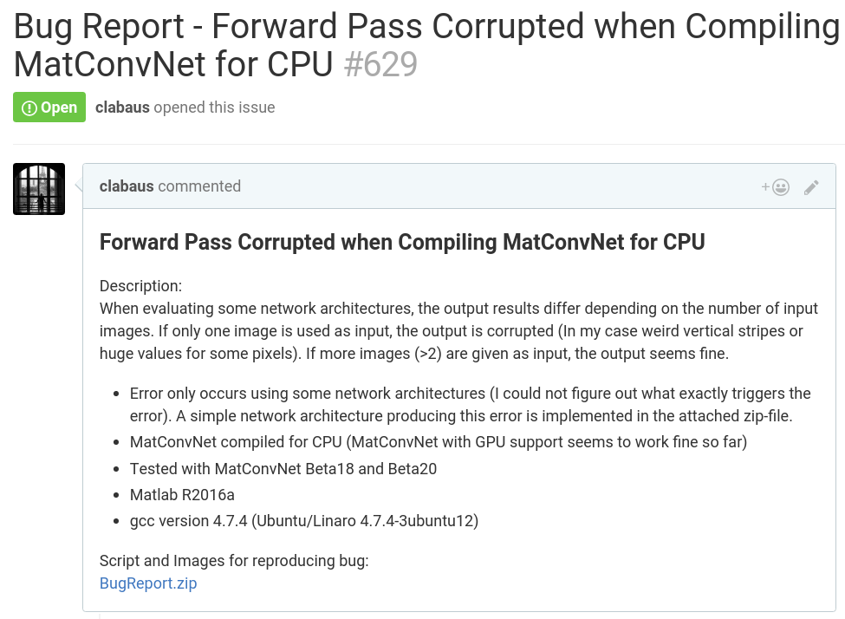
Issue #2

Slide 8
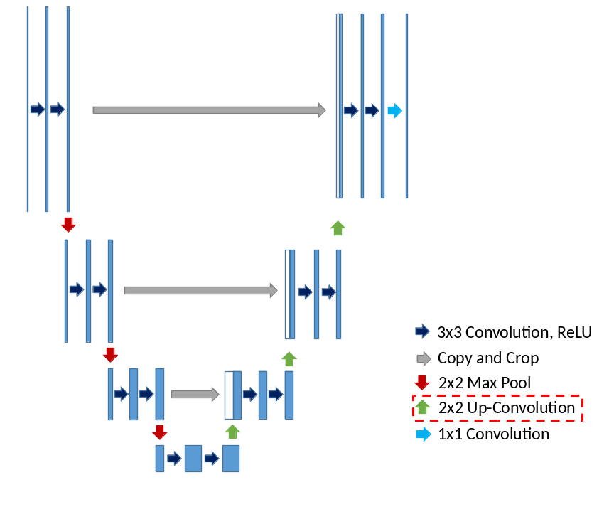
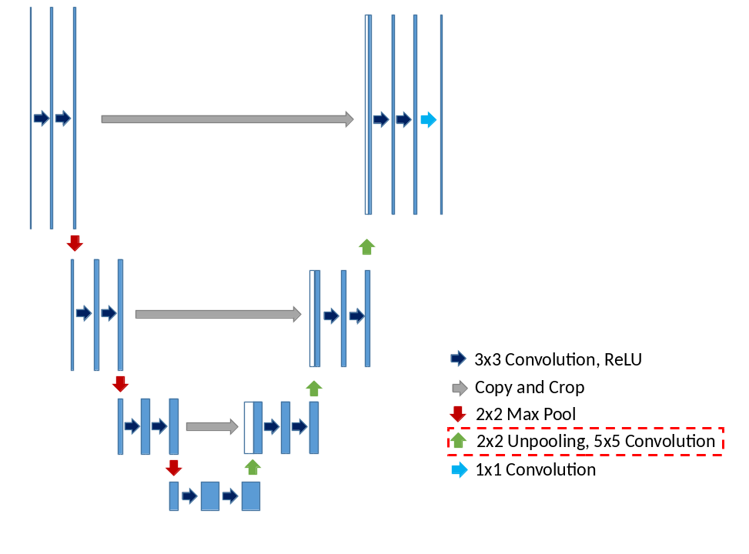
U-Net Implentations
with Up-Convolutions
with Unpooling

Slide 9
Results

Slide 10
Conclusion
Bei kleinen Aufzählungen auf Aufzählungszeichen verzichten und ggf. zusätzliche Leerzeile
Nur wesentliche Punkte nennen und Themen auf verschiedene Seiten splitten.
Punkt 1
Punkt 2
Wenn Unterpunkte in einer Aufzählung nötig sind ist ein Einrücken möglich
Unterpunkt 1
Unterpunkt 1
Unterpunkt 2
Bei größeren Listen die Standardeinstellung • verwenden
Unterpunkt 1
Unterpunkt 2
Unterpunkt 3

